Slide 1
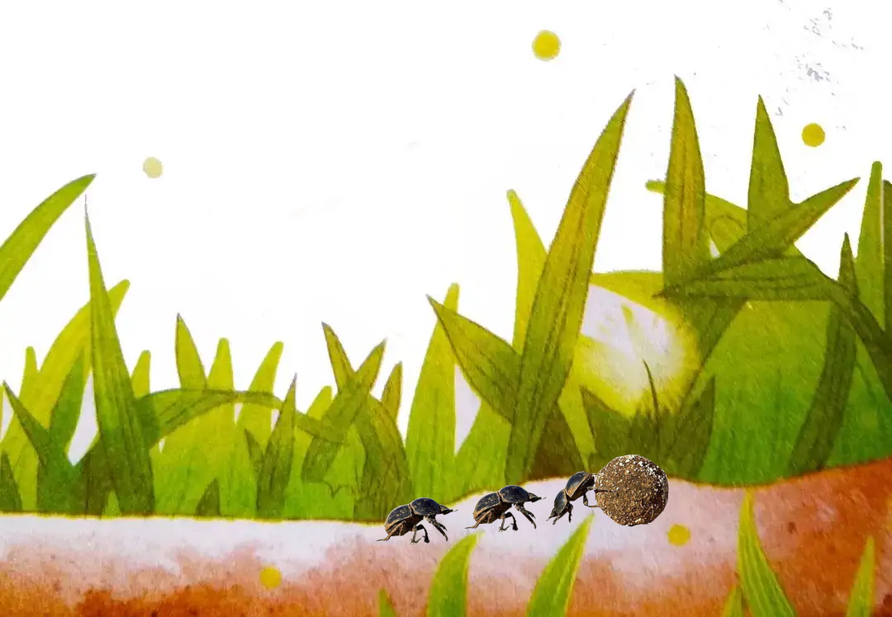
昆虫记——圣甲虫
202106005

Slide 2

昆虫记简介
目录
外形
圣甲虫简介
洞穴
习性
食物
法布尔笔下的圣甲虫
精神
行为
202106005

Slide 3
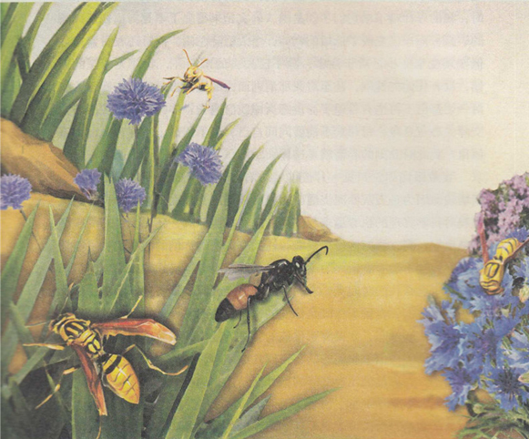
昆虫记简介
《昆虫记》是法国昆虫学家、文学家让·亨利·卡西米尔·法布尔（1823-1915）所著的长篇科普文学作品，共十卷。也叫做《昆虫世界》、《昆虫物语》、《昆虫学札记》或《昆虫的故事》。
该作品真实的记录了昆虫的生活，表述的是昆虫为生存而斗争时表现出的灵性。不仅详尽地记录了法布尔的研究成果，更记载着法布尔痴迷昆虫研究的动因、生平抱负、知识背景、生活状况等等。
返回
202106005

Slide 4
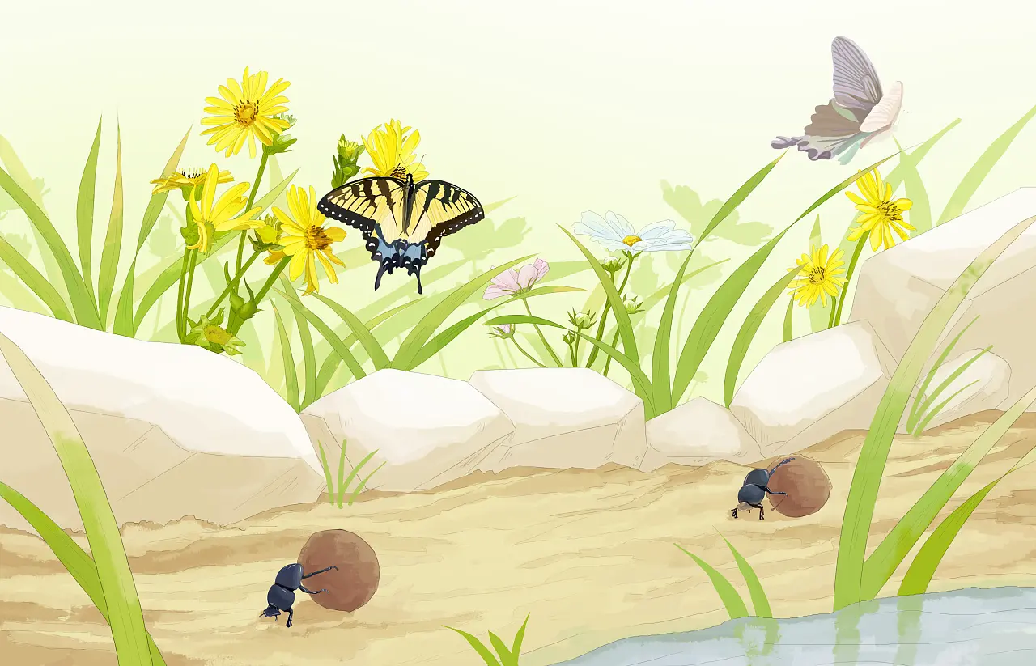

圣甲虫简介
1.外形
全体黑色，稍带光泽。
雄虫体长3.3～3.5厘米，雌虫略小。雄虫头部前方呈扇面状，表面有鱼鳞状皱纹，中央有一基部大而向上逐渐尖细并略呈方形的角突；其后方之两侧有复眼，复眼间有一光亮无皱纹的狭带。前胸背板密布匀称的小圆突，中部有横形隆脊，隆脊中段微向前曲成钝角状，两侧端各有齿状角突1枚，在齿突前下方有一浅凹，其底部光滑无小圆突，浅凹外侧有一较深的凹，底部小圆突十分模糊或缺如；小盾片不可见；前翅为鞘翅，相当隆起，满布致密皱形刻纹，各方有7条易辨的纵线；后翅膜质，黄色或黄棕色。口部、胸部下方，有很多褐红色或褐黄色纤毛，中后足跗节两侧有成列的褐红色毛刺。雌虫外形与雄虫很相似，惟头部中央不呈角状突而为后面平、前面扁圆形的隆起，顶端呈一横脊；前胸背板横形隆脊近似直线，两侧端不呈齿状突角，且只有外侧的深凹，明显可见。
返回
202106005

Slide 5
圣甲虫简介
2.洞穴
它开始挖掘另外一个洞室，这间屋子将有一只鞋盒那么大，这也是它所挖掘工作的最后一部分。先要挖一个比它身体稍大的通道，然后以此为基础，向不同角度拓展空间。积土运走后，蜣螂对洞壁和洞顶进行修整，清理。在过去的12小时中，它已搬运了超过自身体重1000倍的土壤。所有贮存的食物都要搬进一米深的孵育室中。雌性蜣螂沿着它的食品堆周围又挖了一个容纳它身体的空隙，然后蜣螂封住这只洞的尾端，以保证里面的温度。雌蜣螂一直不停地忙着。它已经滚好了两个孵化球，又开始制作第三个球了。每作完一个球体，它都排下了一个卵在球体内，球体内的卵约2毫米长，6天后，它就会孵化出来。雌蜣螂前足把粪球分开。将它产下的第三只卵放到小粪球中。它将新产下的那只卵封闭好，以防水坏死。它需要修正这些卵粪球。它用前足轻轻地拍打纤维性的食料，同时用它的后脚转动着小球，就这样一边拍打，一边转动，粪球越来越光滑。
返回
202106005

Slide 6
圣甲虫简介
3.习性
圣甲虫
生活在草原、高山、沙漠以及丛林，只要有动物粪便的地方，就会有他们勤劳的身影。每天，它们清除的粪便有数百万吨以上。没有这种大自然天生的垃圾清除者，我们 这个星球将变得无法收拾。激发这种昆虫承担起这项任务的，是生存的巨大力量。每当有哺乳动物将其粪便排泄到地上时，甲虫之间便会开始为争夺这种资源而进行的残酷竞争。每块粪便本身就是一个微观宇宙，会有许许多多的圣甲虫集合在这一大块粪便上，在十几分钟之内将其一扫而光。
返回
202106005

Slide 7
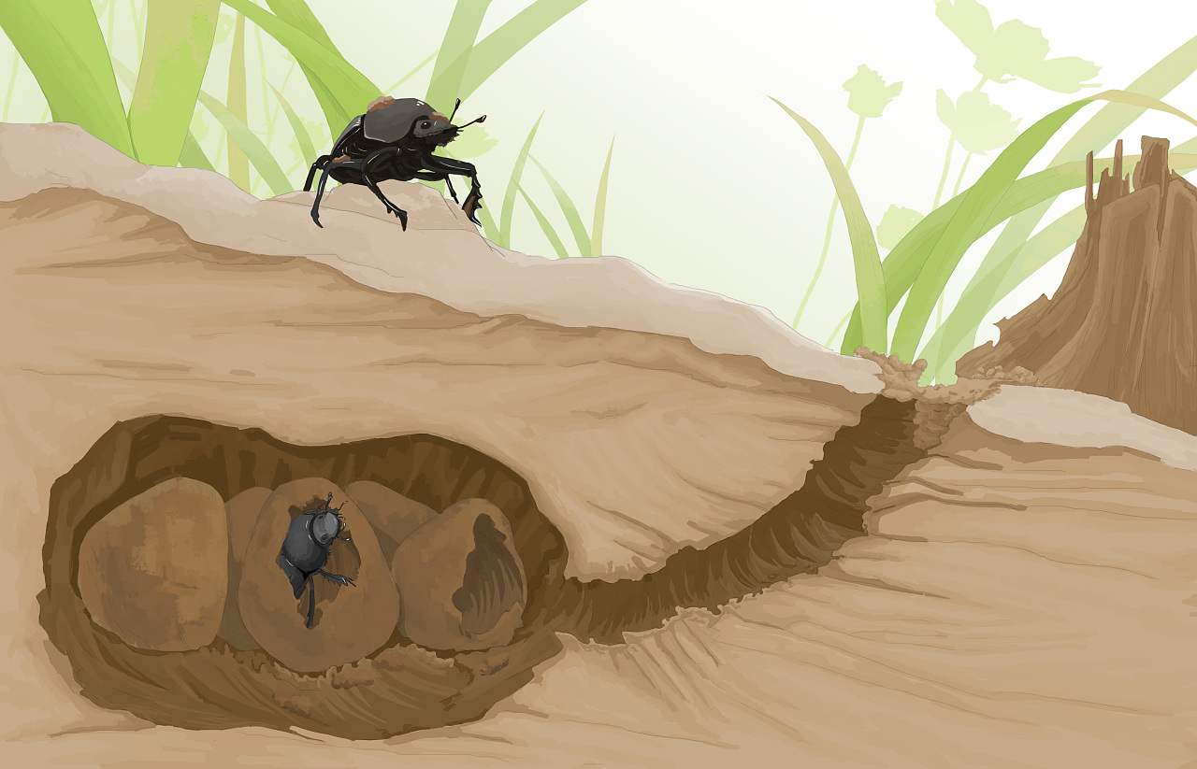
法布尔笔下的圣甲虫
1.食物
这食物实在算不上高端，是圣甲虫清扫路上和田间的垃圾，从而制作出来的。圣甲虫头部边缘有6个细尖齿，排成半圆形。这就是它的挖掘和切割工具，用来撬起和去除不需要的，把需要的积聚起来。它的前腿弯成弓形，外侧配有5 个硬齿，非常有力，左右一扫一拨，就能清出一片空地来。之后，它把需要的东西聚拢在一起，弄到肚腹下面4只后爪之间。它的后爪，尤其最后一对，又细又长，微微弯曲，顶端带有一个锋利的尖爪。它用后腿和肚腹配合，把拢到一起的食物挤压为初步形状，之后不断摇动和挤压，直到形成球形。一开始是个小弹丸，很快就有苹果一般大小。我曾见过食量大的圣甲虫旋出成人拳头大小的粪球。
返回
202106005

Slide 8
法布尔笔下的圣甲虫
2.坚持不懈的精神
食物圆球制作完毕后，需要运到合适的地方。它用长长的后腿搂住粪球，靠前腿移动，头朝下，臀部悬在空中，倒退着运送粪球。你可能会想，它应该选择平缓的路面，至少坡度不要太大。才不是呢！那个顽固的家伙偏偏要选择很陡的、很难攀登的斜坡。虽然坡陡道艰，一不小心便前功尽弃，可圣甲虫绝不气馁，哪怕需要数十次的重复，它也会顽强地战胜困难，完成任务。
返回
202106005

Slide 9
法布尔笔下的圣甲虫
3.圣甲虫们的行为
圣甲虫有时会有同伴一起运输粪球。一般是这样：一只圣甲虫制成粪球之后，便倒退着推动战利品离开工地，附近一只圣甲虫刚刚开始制作自己的粪球，便突然放下手中的活计，跑来帮忙。这热心的家伙看似是来帮忙的，其实心怀叵测。制作粪球需要长时间的艰苦劳动，如果能抢个现成的，或者至少分一杯羹，那可划算得多。因此，有的假装跑来帮忙出力，有的则干脆强行抢走粪球。
返回
202106005

Slide 10
感谢观看
202106005

